Slide 1
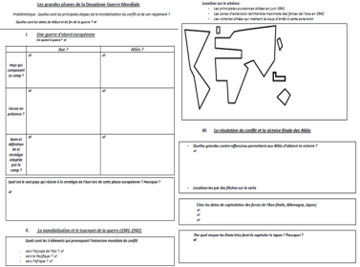
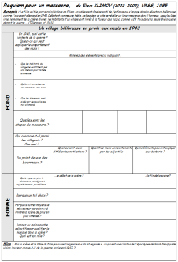
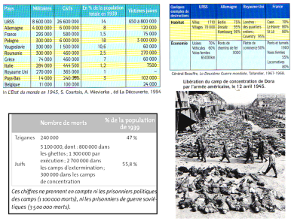
1
Un exercice préparatoire pour replacer les repères spatiaux et temporels et montrer le caractère mondial de la guerre
30 ‘
Rappeler les principaux moments de cet affrontement planétaire
4 H
III. La Seconde Guerre mondiale : guerre d’anéantissement et génocide des Juifs et des Tziganes
2
Montrer les logiques d’anéantissement et d’extermination en insistant sur l’expérience des civils, justifiées par des idéologies racistes
Etudier le paroxysme du processus d’extermination : les logiques génocidaires
3
Etude particulière d’un camp d’extermination mise en perspective, en insistant sur les logiques de déshumanisation et le processus d’assassinat de masse
1h30
Une analyse du bilan humain de la guerre, qui reflète les logiques d’exterminations
1h
Une analyse filmique sur l’expérience des civils dans cette guerre d’extermination d’une violence inédite par son intensité
1h

Slide 2
Pistes de correction pour l’exercice préparatoire pour replacer les repères spatiaux et temporels et montrer le caractère mondial de la Seconde guerre mondiale

Slide 3
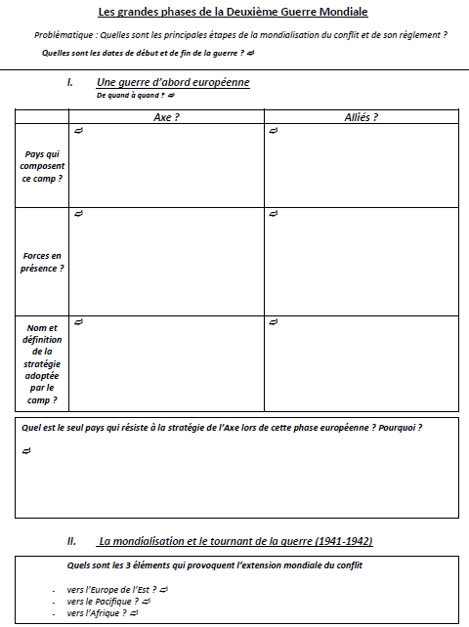
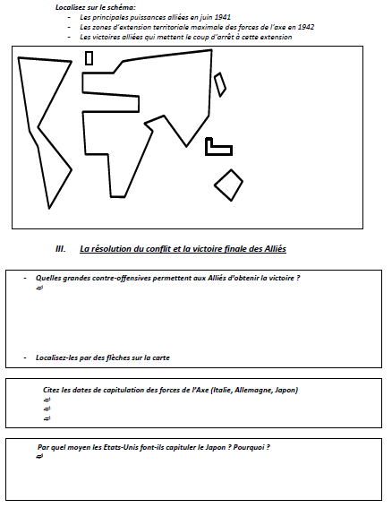

Slide 4
I. Une guerre d’abord européenne

Slide 5
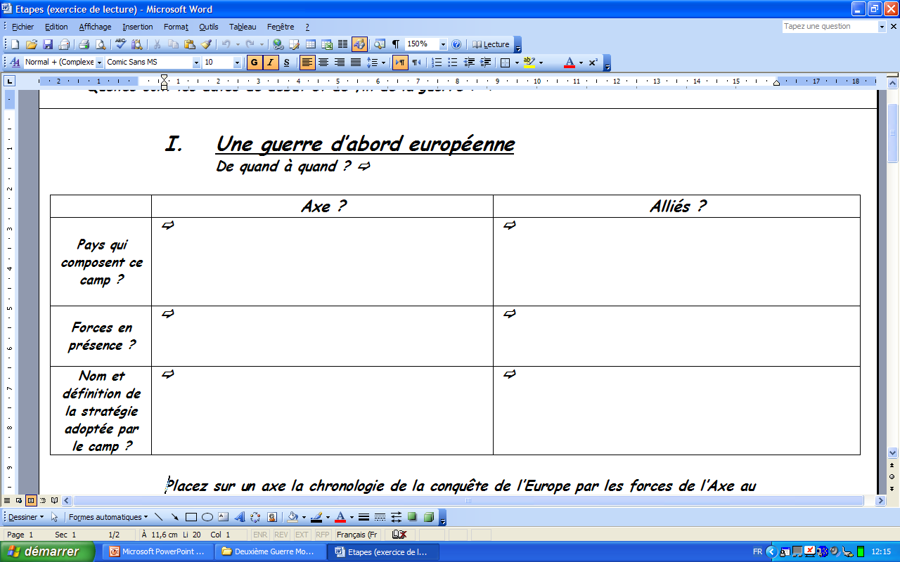
De septembre 1939 à mai 1941
Allemagne
Italie
Japon
France
Angleterre
Pologne
85 millions de soldats
Accords avec les Soviétiques
128 millions de soldats
Puissance coloniale
Stratégie défensive
Ligne Maginot
Blitzkieg

Slide 6
Réussite spectaculaire du blitzkrieg en Europe qui débouche sur la conquête de l’ensemble de l’Europe par l’Axe
Résistance de l’Angleterre (« Bataille d’Angleterre »)

Slide 7
II. La mondialisation et le tournant de la guerre.

Slide 8
Juin 1941 = rupture du pacte germano-soviétique par les Allemands
Décembre 1941 = attaque de Pearl Harbor par le Japon
Année 1941 = interventions militaires des nazis en Afrique du Nord aux côtés des Italiens contre les Anglais

Slide 9
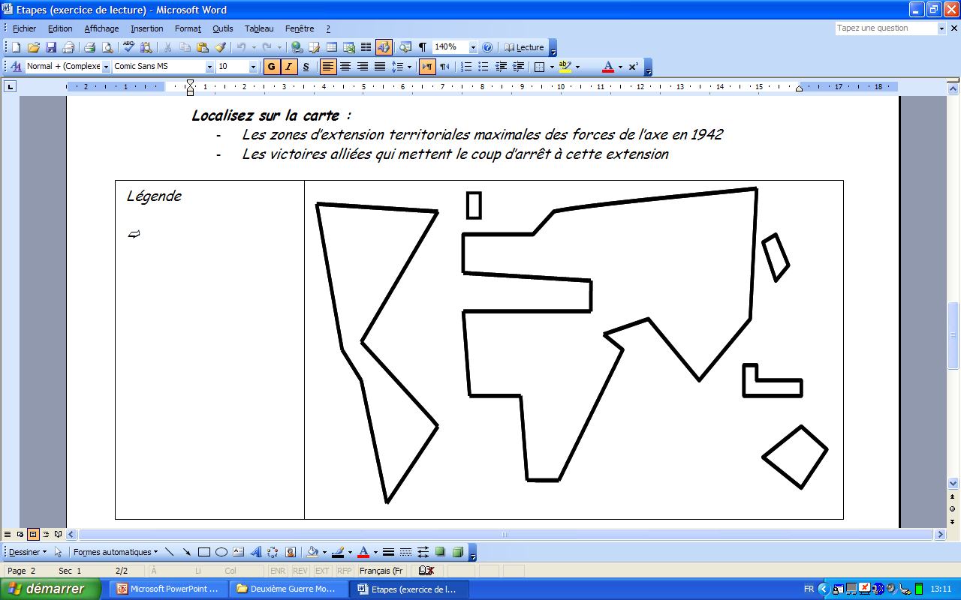
Principales puissances alliées depuis juin 1941
Stalingrad
L’extension maximale de l’Axe en 1942
El Alamein
Midway
Victoires alliées qui marquent le tournant de la guerre
Guadalcanal

Slide 10
III. La résolution du conflit et la victoire finale des Alliés

Slide 11
Afrique du Nord et Europe du Sud : Débarquements des Allies en Afrique du Nord (1942), en Sicile (1943) puis en Provence (1944)
Europe de l’Ouest : Débarquement des Alliés en Normandie
(6 juin 1944)
Europe de l’Est : Contre-offensive soviétique à partir de Stalingrad
Asie : Guerre du Pacifique des Américains contre le Japon

Slide 12
Principales puissances alliées depuis juin 1941
Stalingrad
L’extension maximale de l’Axe en 1942
El Alamein
Midway
Victoires alliées qui marquent le tournant de la guerre
Guadalcanal
Contre-offensives alliées qui permettent la victoire finale
Débarquements anglo-américains (+ Français)

Slide 13
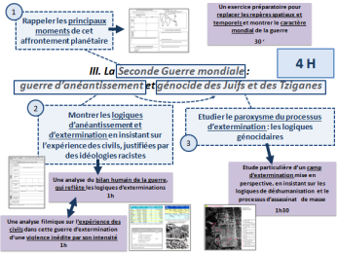
Septembre 1943
8 mai 1945
2 septembre 1945
Emploi de la bombe atomique à Hiroshima (6 août 45) et Nagasaki (9 août 45)

Slide 14
Pistes de correction pour l’exercice d’analyse du film « Requiem pour un massacre »

Slide 15
Requiem pour un massacre, de Elem KLIMOV (1933-2003), URSS, 1985
Synopsis : Le film suit le parcours initiatique de Fliora, un adolescent à peine sorti de l'enfance qui s'engage dans la résistance biélorusse contre l'occupant allemand en 1943. Débutant comme une fable, ce Requiem va vite se révéler un long crescendo dans l'horreur, jusqu'au Dies irae, le moment de la colère divine : les habitants d'un village sont livrés à la fureur des nazis, comme 628 fois dans la seule Biélorussie durant la guerre … (Télérama, n° 3011)

Slide 16
Début du recul allemand suite à la défaite de Stalingrad ;
Difficulté de sécuriser les territoires occupés, lutte contre les réseaux de résistance (les partisans) ; volonté de se venger sur les civils
Attitude serviable, peur et de soumission
Habitants désarmés, démunis
Paysans pauvres
Crainte de partir en Allemagne pour certains, illusion d’un départ mais conscience d’une mort proche pour la plupart
Combattants sans la tenue de la Wehrmacht ou des SS
Parmi les plus violents et les plus racistes dans leurs propos
Concentration des habitants sur la place principale à proximité de l’église
Sélection entre ceux qui partent en Allemagne et les autres
Le village est vidé totalement
Assassinat de masse dans l’église
Femmes, enfants, vieillards ; adultes avec enfants
Empêcher tout renouvellement de la population, éliminer les éléments les plus fragiles, exploiter les hommes valides pour le travail
Contrainte (obéir aux ordres)
Idéologique (haine raciale)
Banalisation et habitude
Barbares, sadiques, méprisant de l’Humanité, perte de toute valeur
Racisme, brutalisation propre à la guerre à l’Est, alcool, importance du groupe

Slide 17
Plans fixes
Gros plans, panoramique
Souci de donne une ambiance réaliste et angoissante
Renforcer visuellement l’intensité de la violence
Accélération : de plus en plus de scènes, de personnages, de bruits
Intimité
Musique festive (kermesse), de parade militaire
Couvrir les violences liées à l’arrestation et à la concentration de la population civile dans l’église
Funèbre et angoissante (orgue)
Renforcer l’horreur du massacre et montrer l’inconscience des bourreaux de la gravité de leurs actes

Slide 18
Documents ressources

